Slide 1

Thứ Hai ngày 9 tháng 12 năm 2024
TIẾNG VIỆT
Tiết 94. Nghe -viết: NHỮNG BẬC ĐÁ CHẠM MÂY

Slide 2





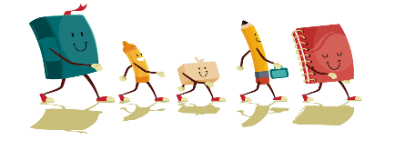
KHỞI ĐỘNG

Slide 3

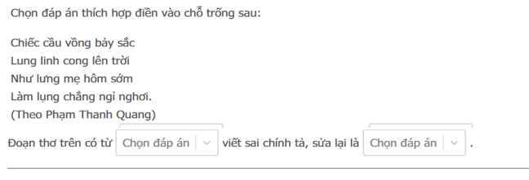
Bài 1. Điền l hoặc n vào ô trống.
ỗ ực ết a
Bài 2

Slide 4
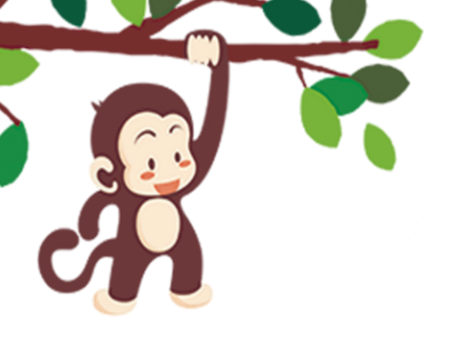



HOẠT ĐỘNG 2. NGHE – VIẾT

Slide 5
Những bậc đá chạm mây
Sau năm lần sim ra quả, con đường lên núi đã hoàn thành. Nhờ đó, mọi người có thể lên xuống núi dễ dàng. Cả xóm biết ơn cố Đương tặng thêm cho ông một tên mới là cố Ghép. Ngày nay, con đường vượt núi gọi là Truông Ghép vẫn còn ở phía nam dãy núi Hồng Lĩnh.
( Theo Nguyễn Đổng Chi)

Slide 6


bừng tỉnh sau giấc ngủ đông.
THẢO LUẬN
TỪ KHÓ (KT LẨU BĂNG CHUYỀN)
VIẾT BÀI

Slide 7
HOẠT ĐỘNG 3. LUYỆN TẬP

Slide 8

Thứ ba ngày 5 tháng 12 năm 2023
Tiếng Việt
Bài 2a.
a. Chọn ch hoặc tr thay cho chỗ chấm.
Buổi sáng ó o
Gà trống gọi đấy
Mặt trời mau dậy
Đỏ xinh câu chào.
Buổi chiều hiền hòa
Dung dăng dung dẻ
Mặt trời thỏ thẻ
Chẳng về nhà đâu.
( Theo My Linh)
Buổi trưa trên cao
Mặt trời tung nắng
Đùa cùng mây trắng
Ú òa ú òa.

Slide 9
CHỮA BÀI

Slide 10


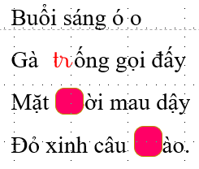

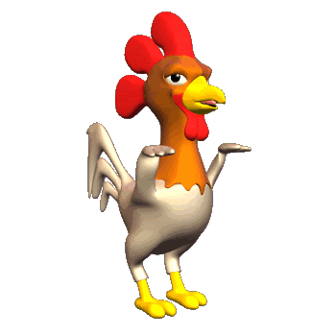
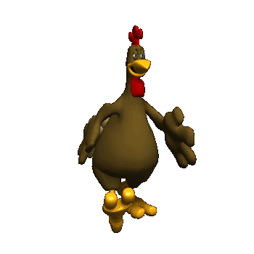
A. trống
C. Trống
B. chống
D. Chống

Slide 11
Thứ ba ngày 6 tháng 12 năm 2022
Tiếng Việt
Bài 2a.
a. Chọn ch hoặc tr thay cho chỗ chấm.
Buổi sáng ó o
Gà trống gọi đấy
Mặt trời mau dậy
Đỏ xinh câu chào.
Buổi chiều hiền hòa
Dung dăng dung dẻ
Mặt trời thỏ thẻ
Chẳng về nhà đâu.
( Theo My Linh)
Buổi trưa trên cao
Mặt trời tung nắng
Đùa cùng mây trắng
Ú òa ú òa.

Slide 12
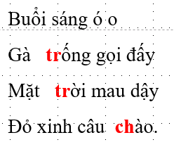
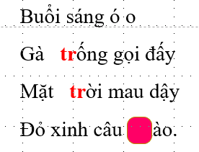
A. Trào
C. trào
B. Chào
D.chào

Slide 13
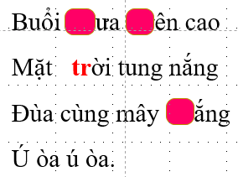
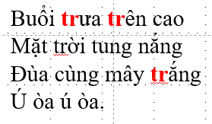
A. chưa, chên, chắng
C. trưa, trên, trắng
B. chưa, trên, trắng
D. trưa, chên, trắng

Slide 14
Thứ ba ngày 6 tháng 12 năm 2022
Tiếng Việt – Viết
Bài 2a.
a. Chọn ch hoặc tr thay cho chỗ chấm.
Buổi sáng ó o
Gà trống gọi đấy
Mặt trời mau dậy
Đỏ xinh câu chào.
Buổi chiều hiền hòa
Dung dăng dung dẻ
Mặt trời thỏ thẻ
Chẳng về nhà đâu.
( Theo My Linh)
Buổi trưa trên cao
Mặt trời tung nắng
Đùa cùng mây trắng
Ú òa ú òa.

Slide 15
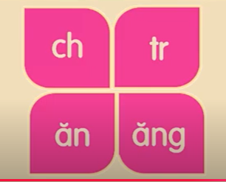
Thứ ba ngày 6 tháng 12 năm 2022
Tiếng Việt – Viết
Tìm thêm các từ có tiếng bắt đầu bằng ch hay tr hoặc ăn hay ăng
Bài 3.
Mr: Đặt câu

Slide 16
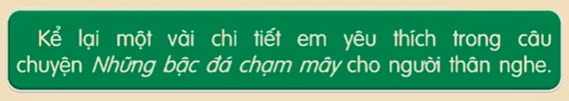
HĐ4. VẬN DỤNG
Thi đặt câu với các từ đã hoàn chỉnh ở bài 2a.

Slide 17

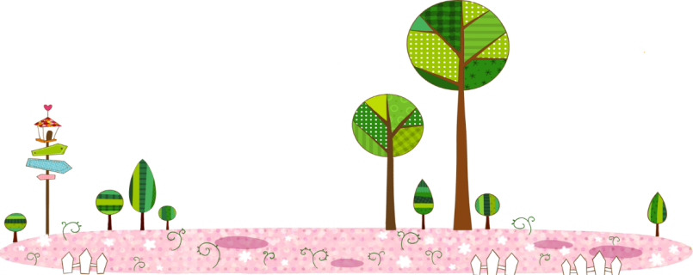
ĐIỀU CHỈNH SAU TIẾT DẠY:
.

